Slide 1
절주 웹사이트
컴퓨터정보과
2-C
201844075 노영단

Slide 2
저번주 계획
기능들에 대한 세부적인 내용을 생각해오겠습니다.
알코올에 관한 여러 가지 정보들을 조사해오겠습니다.

Slide 3
조사를 위한 세부 기능 설계
하루 권장 알코올 양과 사용자가 입력한 술의 양에 따른 알코올의 양을 비교해 경고해준다.
사용자가 계획한 알코올의 양과 기록한 양을 비교해 경고해준다.
음주로 인해 발생할 수 있는 질병을 알려준다.
과음하지 않기 위한 방법들을 알려준다.

Slide 4


하루 알코올 권장량은?
세계보건기구(WHO)에서
순수 알코올 섭취량으로 보았을 때의 권장량 입니다.
여자는 하루 20g(약 소주 2잔) 미만 권장
남자는 하루 40g(약 소주 3잔) 미만 권장
출처 : 질병관리본부 국가건강정보포털

Slide 5
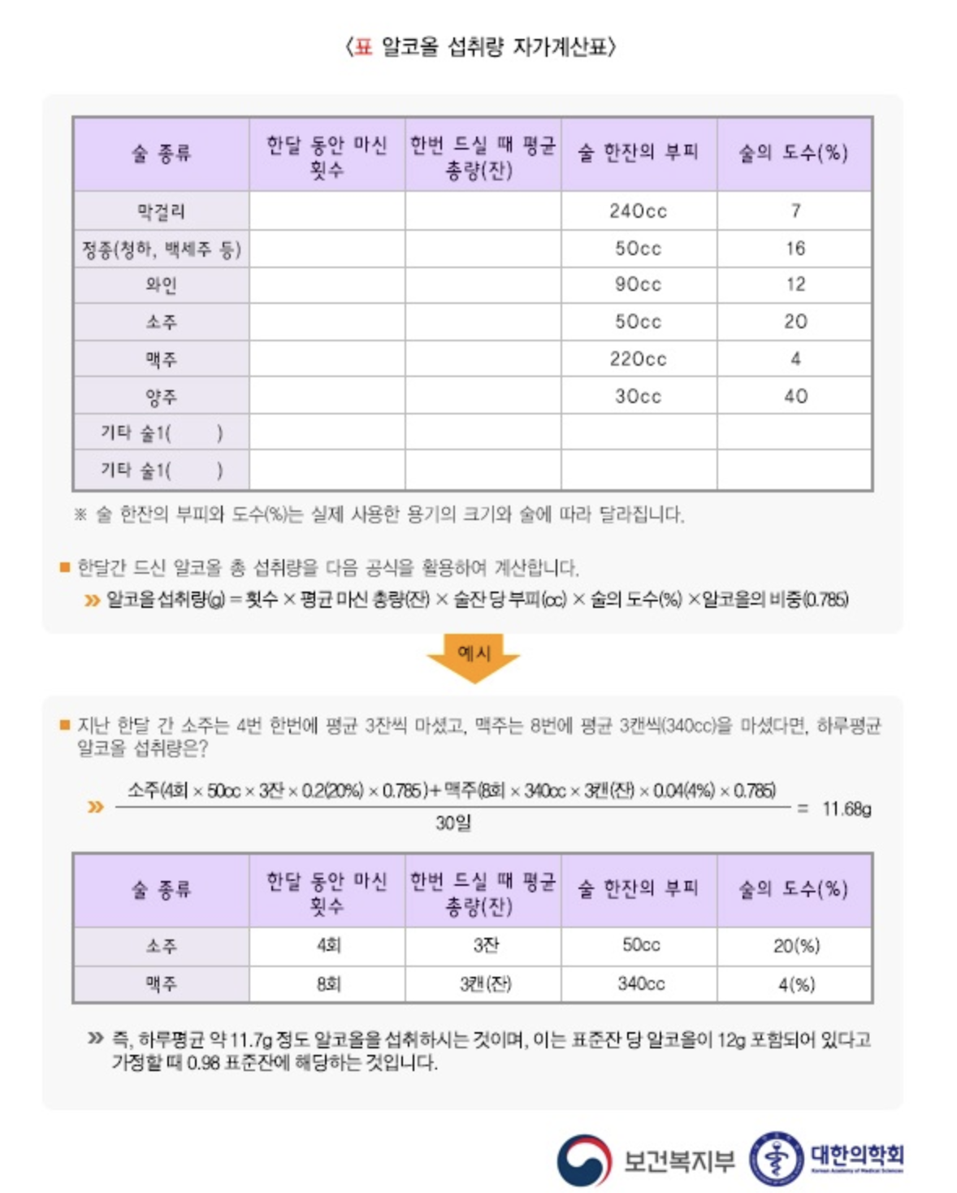
알코올 섭취량 계산법
왼쪽 표는 한달 동안의 섭취량을 가지고 하루평균 알코올 섭취량을 구하는 공식
이에 따라 하루에 먹은 알코올 섭취량을 구하는 공식은
알코올 섭취량(g) =
평균 마신 총량(cc) X 술의 도수(%) X 알코올의 비중(0.785)

Slide 6

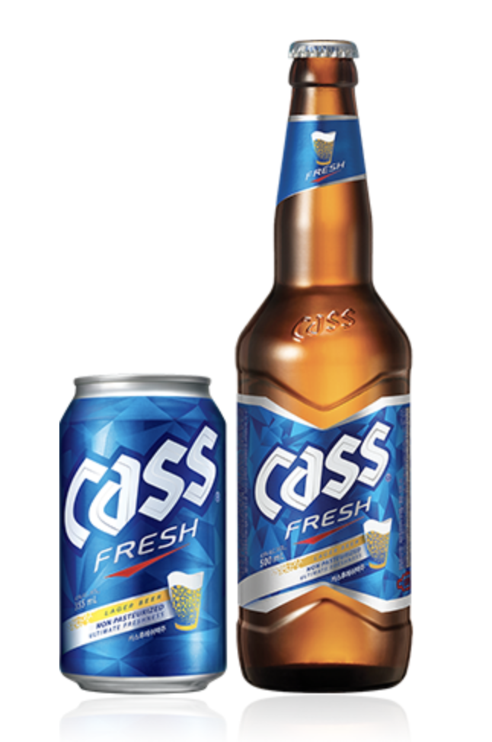
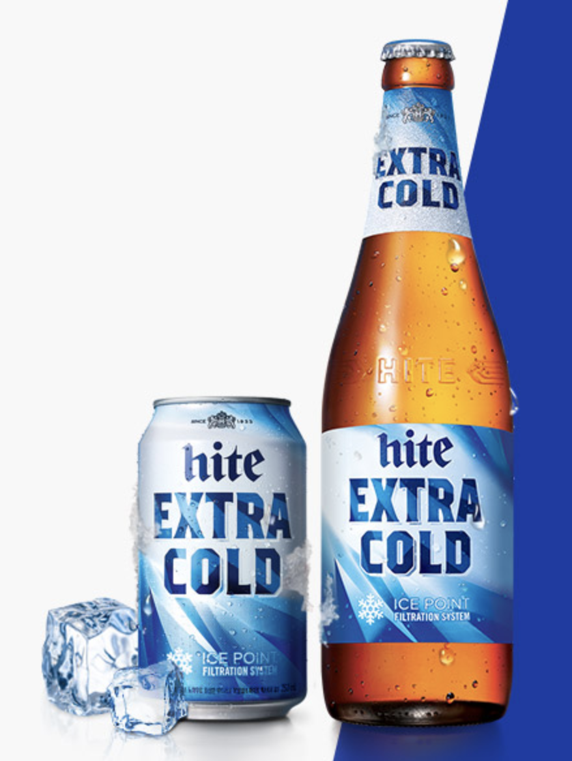

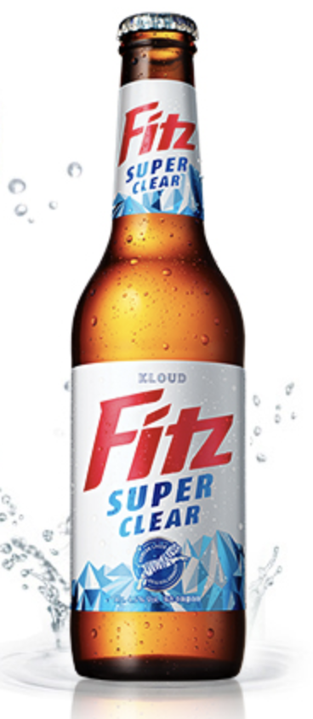
술 종류별 도수
맥주
Cass Fresh | 4.5%
hite extra cold | 4.5%
TERRA | 4.6%
Fits super clear | 4.5%

Slide 7
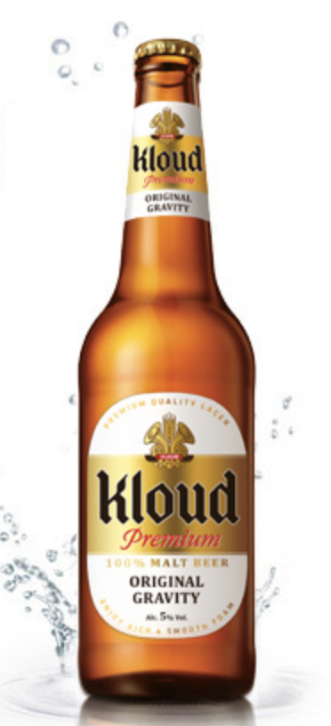
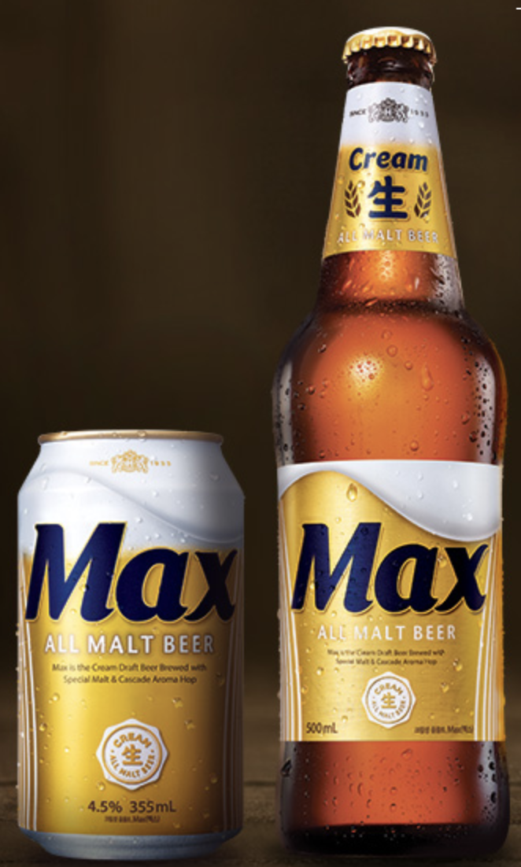
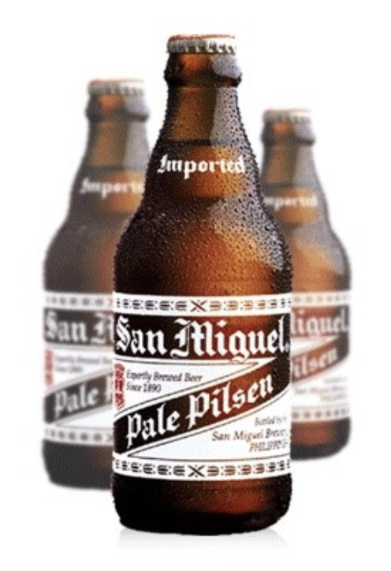
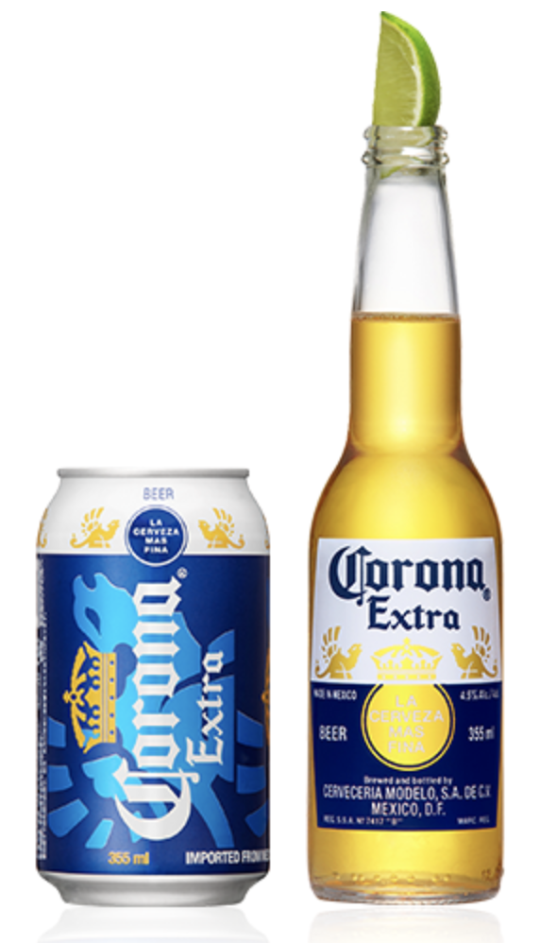
술 종류별 도수
맥주
Kloud | 5%
max | 4.5%
San Miguel | 5%
Corona | 4.5%

Slide 8
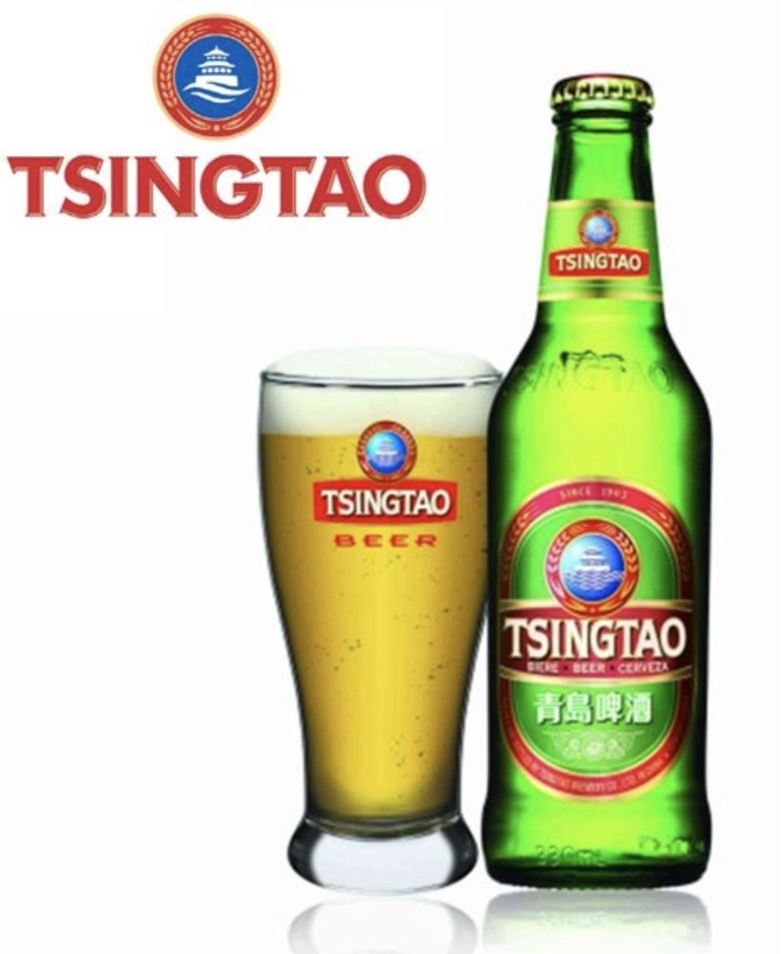
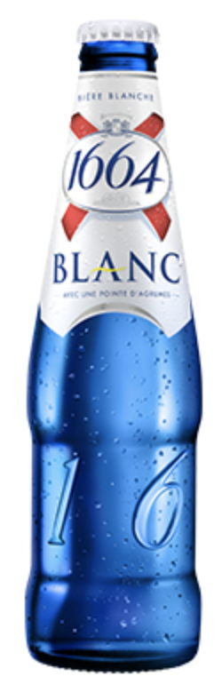
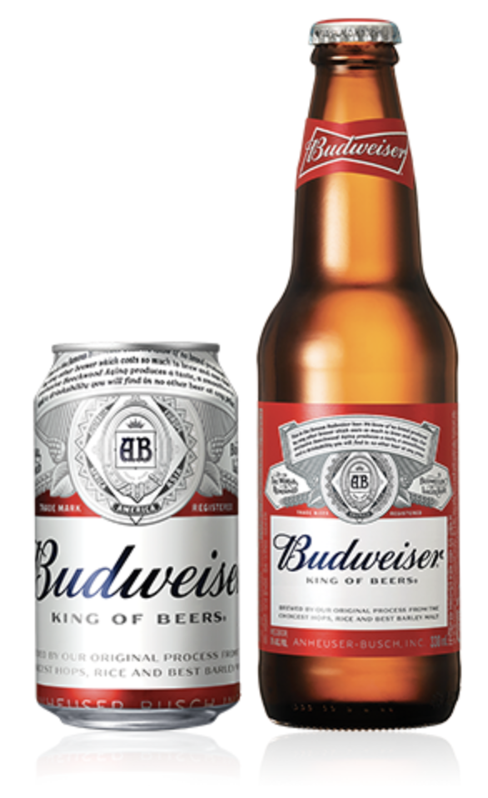
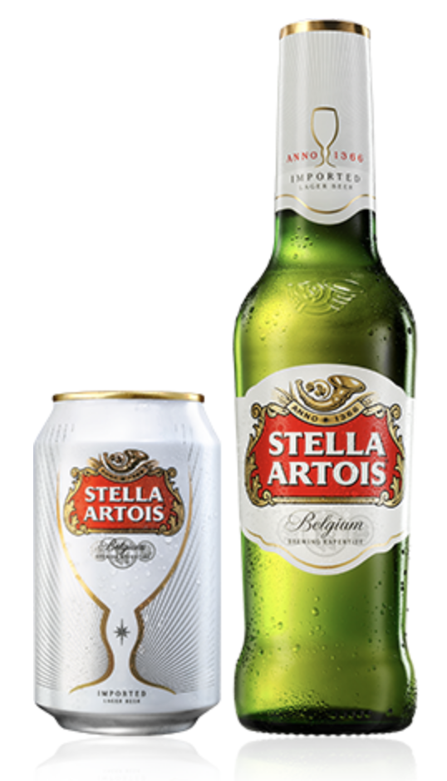
술 종류별 도수
맥주
TSINGTAO | 4.7%
1664 BLANC | 5%
Budweiser | 5%
Stella Artois | 5%

Slide 9

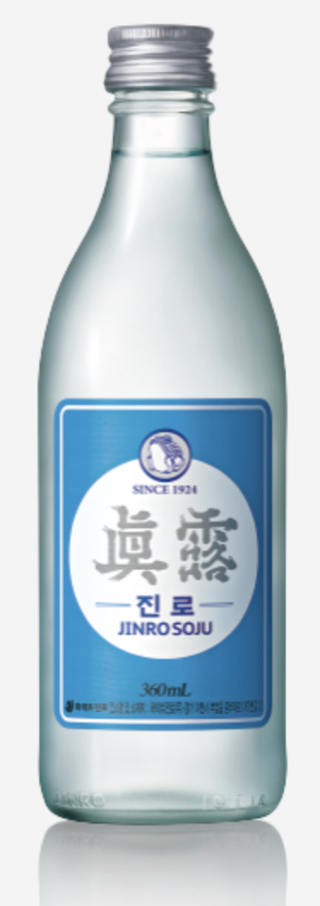

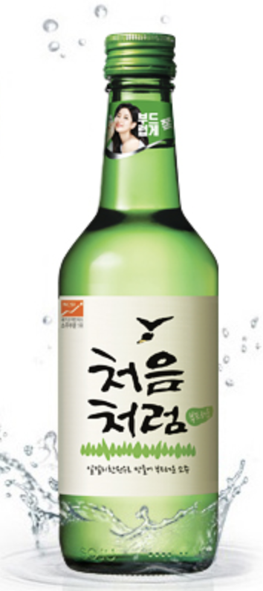
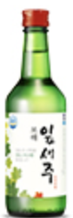
술 종류별 도수
소주
진로 | 16.9%
참이슬 | 17%
처음처럼 | 17%
잎새주 프리미엄 | 20.1%

Slide 10
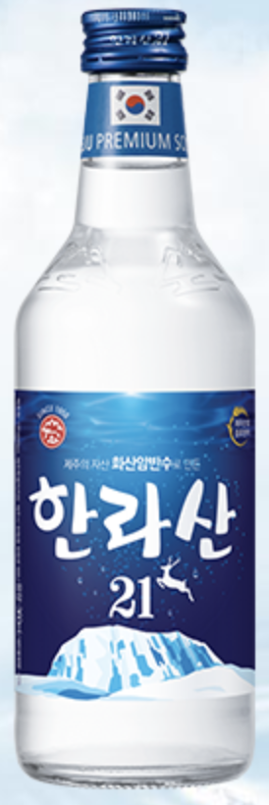
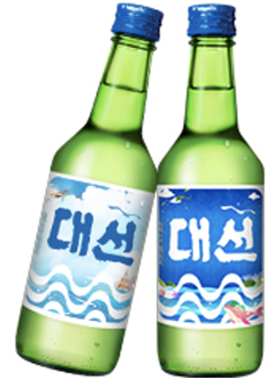
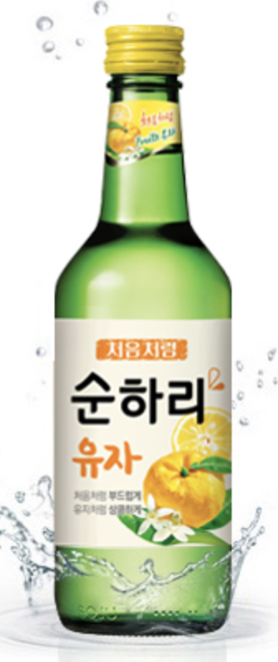
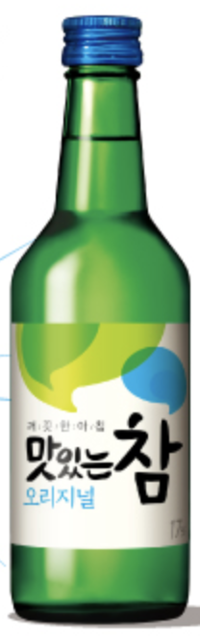
술 종류별 도수
소주
한라산21 | 21%
대선 | 16.9%
순하리 처음처럼 | 14%
맛있는 참 오리지널 | 17%

Slide 11

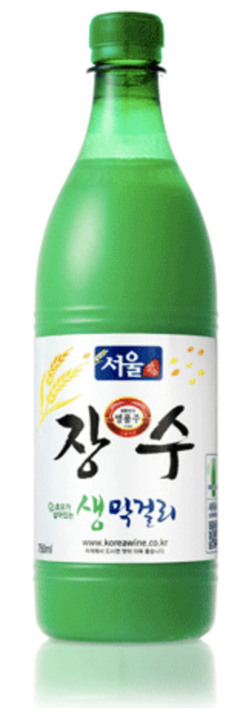
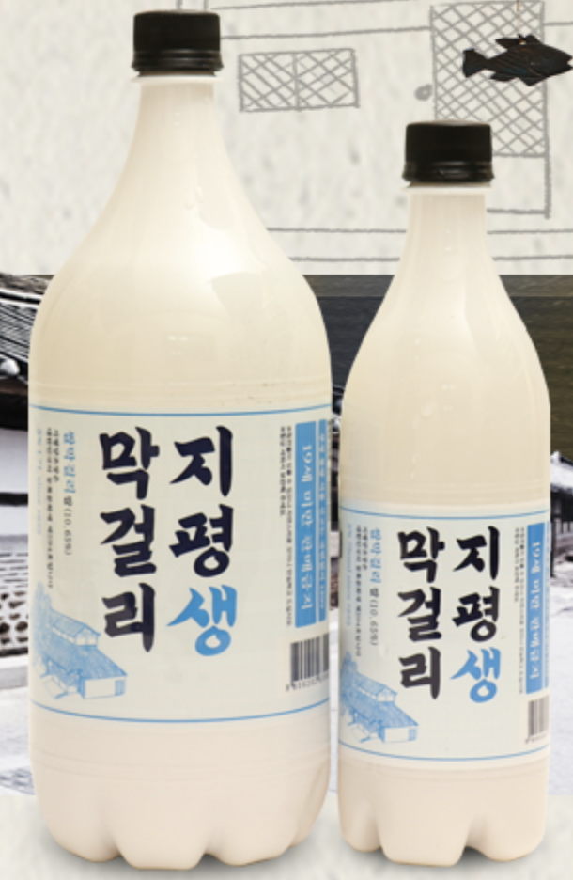
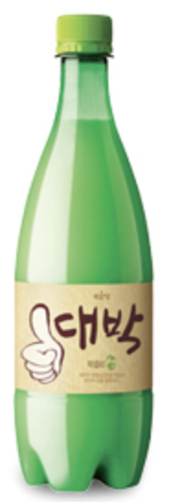
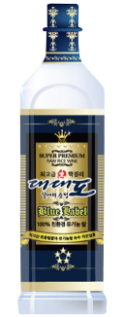
술 종류별 도수
막걸리
장수 막걸리 | 6%
지평 생 막걸리 | 5%
대박 막걸리 | 6%
대대포 막걸리 | 6%

Slide 12
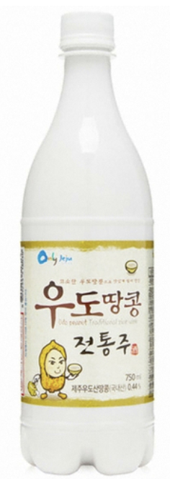
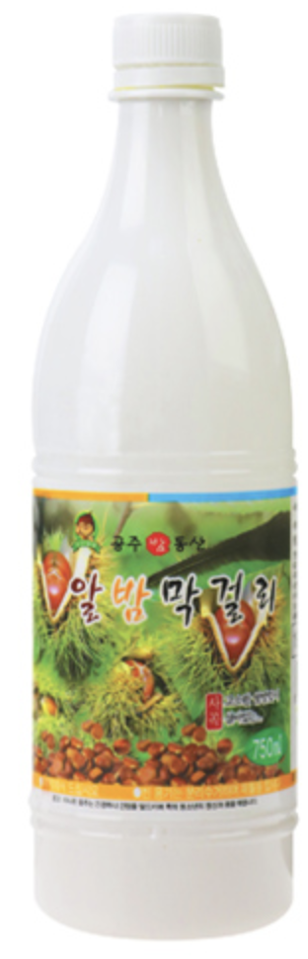
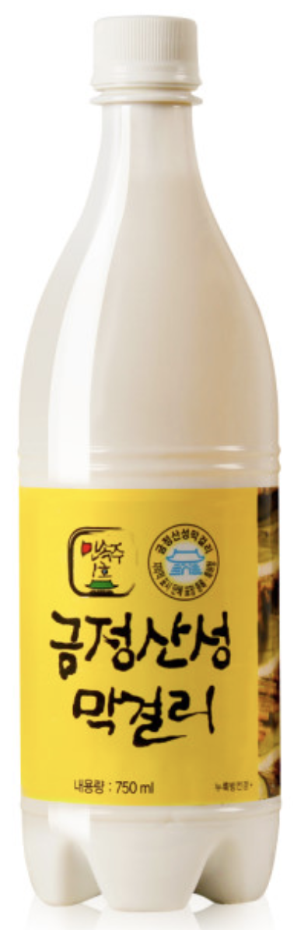
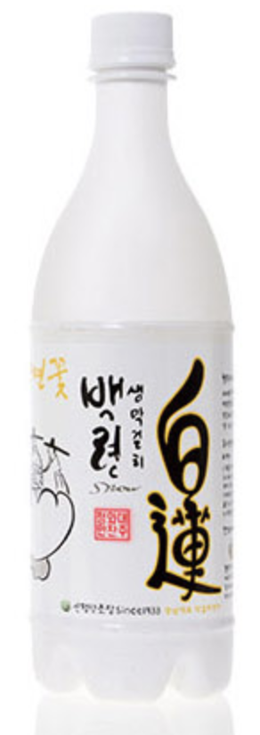
술 종류별 도수
막걸리
우도 땅콩 전통주 | 6%
공주밤동산 알밤 막걸리 | 6%
금정산성 막걸리 | 8%
백련 Snow 생막걸리 | 6%

Slide 13

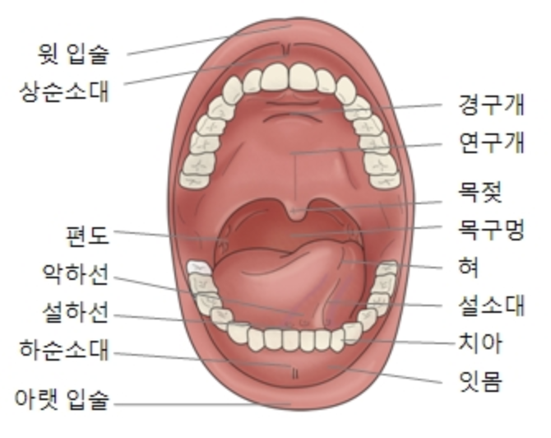
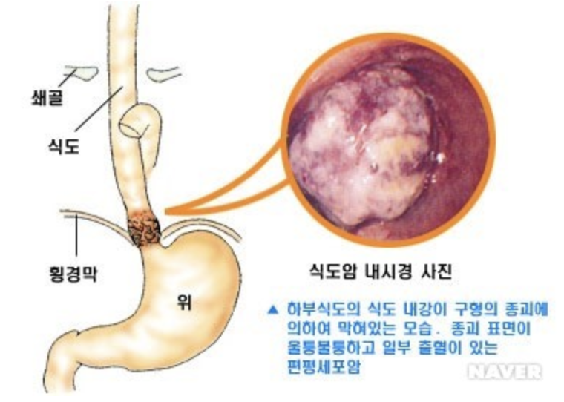
술을 마시면 유발되는 병의 종류
구강암
구강암은 입 안에 생기는 암을 말합니다. 구강암은 입술, 혀, 뺨의 안쪽표면,
경구개 (입천장의 앞부분), 잇몸 등에서 발생할 수 있습니다.
적절히 치료하지 않으면 종양이 성장하여 주변 연부조직, 심지어는 뼈까지도
파괴하게 됩니다. 더욱 진행하면 경부의 임파선으로 퍼지며 전신의 다른 기관에
까지 전이됩니다. 구강암은 예후가 좋지 않고, 치료 후 발생하는 기능장애 때문에
치료하기 힘든 질환 중 하나입니다.
식도암
식도암이란 식도에 생긴 암입니다. 식도암은 위치에 따라서 경부식도암.
흉부 식도암. 위-식도 연결부위암으로 나눌 수 있으며, 세포의 형태에 따라
편평 세포암. 선암, 육종, 림프종, 흑색종 등으로 나눌 수 있습니다. 독주와 과음,
장기간의 흡연은 식도암 발생과 직접적인 연관이 있으며 음주와 흡연을 같이 하는
경우 식도암의 위험성이 100배 증가합니다.

Slide 14
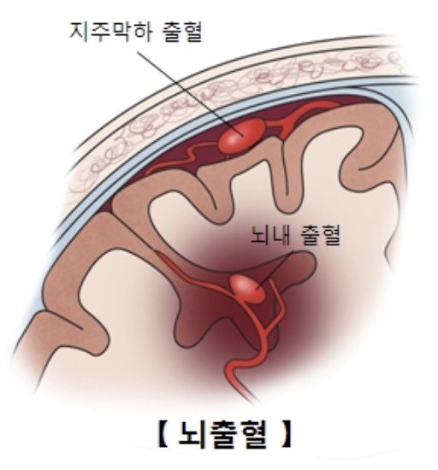
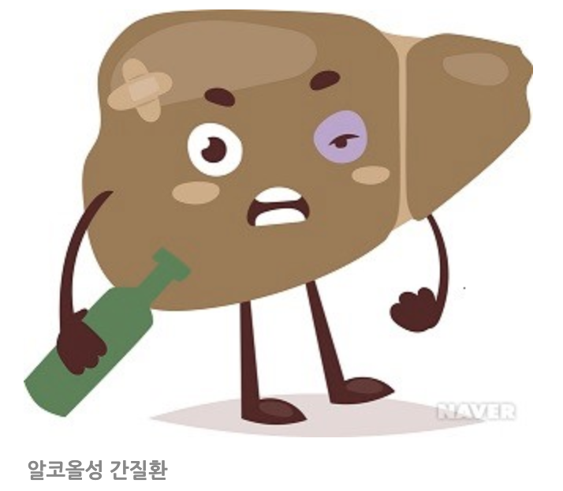
술을 마시면 유발되는 병의 종류
뇌출혈
뇌출혈(Cerebral hemorrhage)이란 뇌혈관벽의 약한 부분이 터져 생긴 출혈이
원인이 되어 일어나는 뇌혈관장애를 말합니다. 두개골 내의 출혈에 한해
뇌일혈이라고도 합니다. 약 75%가 고혈압이 원인이 되어 뇌혈관의 약한 부분이
터져서 발생하는 뇌출혈입니다. 뇌 조직에 산소와 영양분을 공급해 주는 혈관이
장기간 고혈압에 노출되면 혈관에 변화가 생깁니다.
알코올성 간질환
과다한 음주로 인해 발생하는 간질환을 의미하며 무증상 지방간에서 알코올성
간염, 간경변, 말기 간부전에 이르는 다양한 질환을 말합니다. 알코올성 간질환은
과도한 음주로 인해 발생합니다. 과도한 음주량의 기준은 개인별로 유전적인 특징,
성별에 따라 차이가 있지만 하루 80g 이상의 알코올을 매일 10~20년 정도
섭취하는 경우 알코올성 간염이나 간경변이 발생할 가능성이 높습니다. 일반적으
로 비교적 안전하다고 여겨지는 음주량은 남성에서는 일일 40g, 여성에서는 일일
20g 이하로 생각되지만, 여성에서는 남성에서보다 적은 알코올 섭취량으로도
알코올성 간질환으로 이행할 수 있습니다.

Slide 15
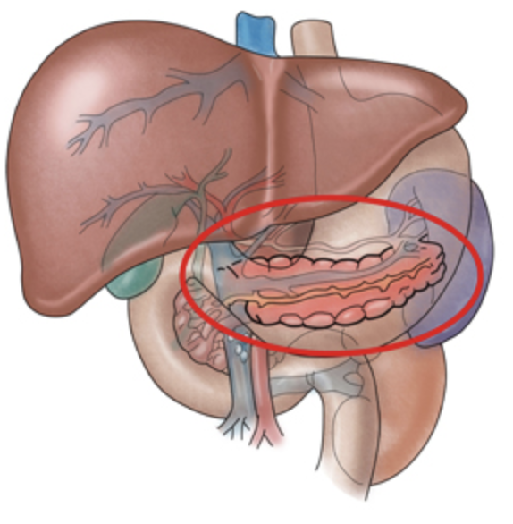
술을 마시면 유발되는 병의 종류
췌장염
췌장염은 췌장효소(주로 트립신)에 의해 췌장 분비샘의 파괴 및 췌장에 전반적으로
염증이 발생하는 것을 말합니다. 췌장염의 흔한 원인은 담석과 알코올입니다.
담석의 경우는 담낭, 총담관, 간에 있는 담석으로 인해 담관의 끝부분이 췌관과
함께 막히면서 담즙과 췌장액이 흐르지 못하게 되고, 이것이 역류하여 췌장에
염증이 생기게 됩니다.
출처 : 서울 아산병원 질환백과

Slide 16
과음하지 않기 위한 방법
술 대신 알코올이 안 들어있는 음료 마시기
술 마실 땐 알코올 도수가 낮은 종류로 선택하기
작은 잔에 마시기
술을 알코올이 안 들어가있는 음료와 섞어 마시기
술을 마시면서 물도 함께 마시기
일주일에 술을 마시지 않는 날을 정하기
술자리에서 음식(안주)도 함께 먹기
집에 술을 갖다 놓지 않기
술 대신 음료, 과일 등의 간식을 준비해 술 대신에 먹기

Slide 17
차주 계획
간단한 알고리즘 설계를 해오겠습니다.
웹 사이트의 디자인 구상을 해오겠습니다.

Slide 18
감사합니다!

